Slide 1
Итоги работы
Министерства образования
и науки Республики Татарстан
в 2011 году и задачи на 2012 год
А.Х. Гильмутдинов,
министр образования и науки Республики Татарстан
2 февраля 2012 года
Министерство образования и науки Республики Татарстан

Slide 2
Итоги 2011 года
Дошкольное образование
1. Программа «Бәләкәч» – «Малыш»
2. «Электронный детский сад»
3. Программа «Веселые языки» -
«Күңелле телләр»
Министерство образования и науки Республики Татарстан

Slide 3
Итоги 2011 года
Программа «Бәләкәч» – «Малыш»
53 новых детских сада
11 830 новых мест,
в том числе 1985 - по вариативным формам
+ 1340 по муниципальным программам
Министерство образования и науки Республики Татарстан

Slide 4
Итоги 2011 года
Детский сад «Бәләкәч», г. Альметьевск

Slide 5
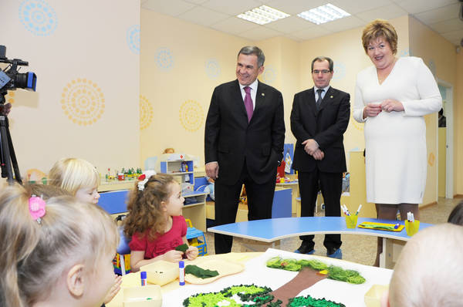
Итоги 2011 года
ГЧП в сфере дошкольного образования
8 частных детских садов на 675 мест
дошкольные группы в 3-х частных школах на 160 мест
3 частных учреждения дополнительного образования детей на 340 мест
4 муниципальных ДОУ на 810 мест, открытых при участии частных инвесторов
Грантовая поддержка ГЧП - проектов

Slide 6
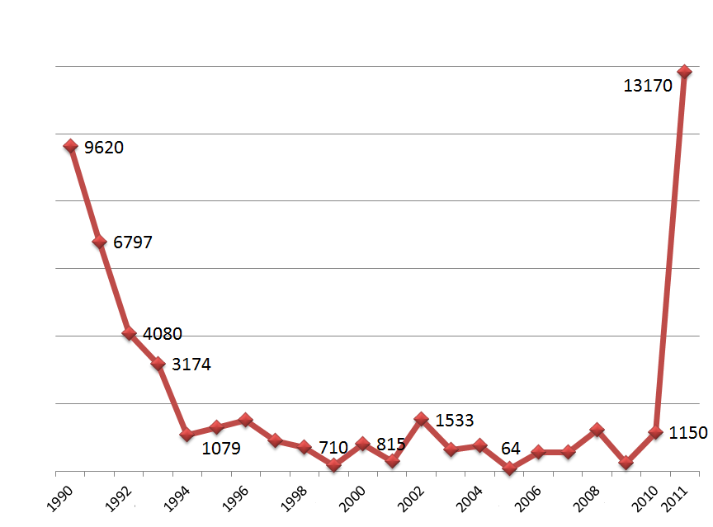
Итоги 2011 года
Динамика ввода новых дошкольных мест

Slide 7
Итоги 2011 года
«… в 2012 году будет ускорено решение проблемы нехватки мест в детских садах. Для детей старше трех лет … ее можно полностью решить в течение ближайших пяти лет»
Из Послания Президента РФ Д.А. Медведева
Федеральному Собранию РФ
100% татарстанских детей старше 3-х лет обеспечены местами в детских садах

Slide 8
Итоги 2011 года
«Электронный детский сад»
Единая электронная база очередности детей по устройству в ДОУ
Предоставление услуги «Постановка на учет и зачисление детей в детские сады»
Комплектование образовательных учреждений в АИС «Электронный детский сад»
Родительская плата
Всего через АИС «Электронный детский сад» в детские сады были направленны 48830 детей

Slide 9
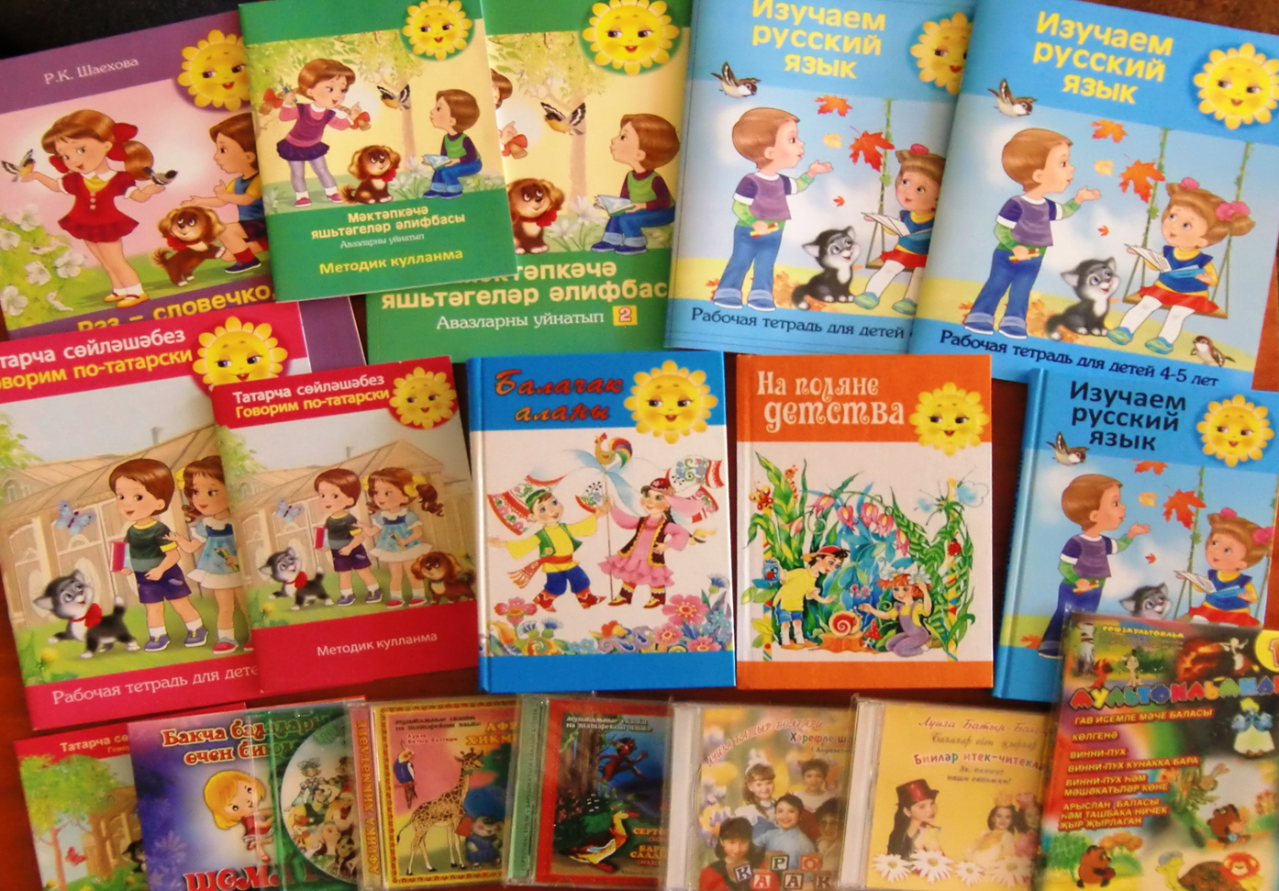
Итоги 2011 года
«Веселые языки» - «Күңелле телләр»
Разработан полный комплект учебно-методических пособий для детей среднего, старшего дошкольного возраста (4-5, 6-7 лет) и учащихся начальной школы (1-2 класс)
Цель: Все дети по окончании начальной школы свободно владеют двумя государственными языками Республики Татарстан

Slide 10
1. Развитие вариативных форм 2. Реализация программы «Веселые языки» - «Күңелле телләр» 3. Материально-техническое оснащение ДОУ - 5050 групп
Задачи 2012 года
Дошкольное образование
Министерство образования и науки Республики Татарстан

Slide 11
Общее образование

Slide 12
Стратегия развития образования в Республике Татарстан на 2010-2015 годы «КИЛӘЧӘК» - «Будущее»
Учитель. Технологии. Инфраструктура

Slide 13
Итоги 2011 года
Учитель
Повышение заработной платы
2. Грантовые проекты
3. Профессиональное развитие учителей

Slide 14
Итоги 2011 года
Среднемесячная заработная плата по экономике за 1-й квартал 2011 года 17 118 руб.

Slide 15
Грантовые проекты
Итоги 2011 года
«Наш лучший учитель» - 3050 учителей (6 тыс. руб./мес.)
«Наш новый учитель» - 150 учителей (7,5 тыс. руб./ мес.)
«Учитель–исследователь» - 50 учителей (60 тыс. руб./год)
«Наш лучший директор школы» - 50 директоров (50 тыс. руб./год)

Slide 16
Итоги 2011 года
Заработная плата учителя Республики Татарстан
Грантовая часть+
Стимулирующая часть - 30%
Базовая часть - 70%
Средняя зарплата по экономике РТ
в 2011 году

Slide 17
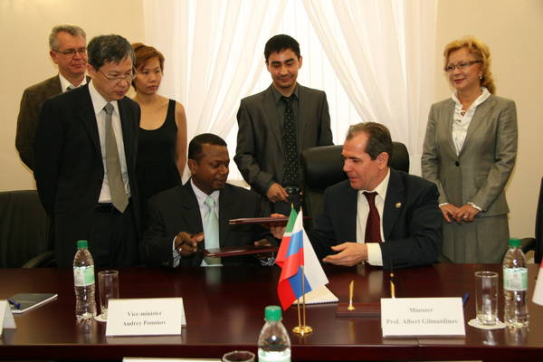
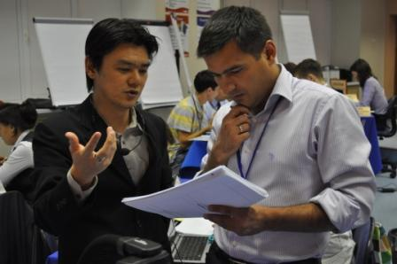
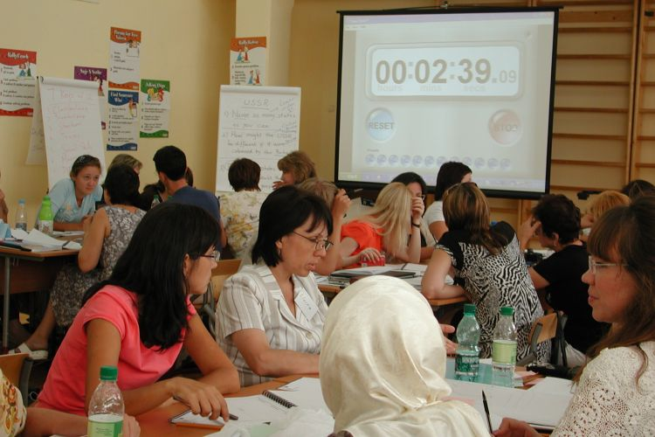
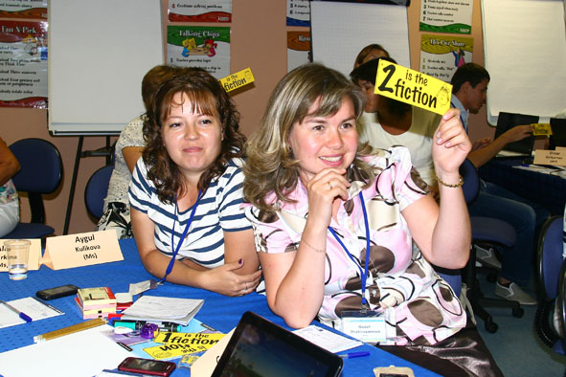
Профессиональное развитие учителей Программа повышения квалификации учителей РТ совместно с сингапурской компанией EDUCARE (июль – октябрь)
Notes:
С 25 июля по 19 августа 240 казанских учителей 8 школ г. Казани проходят программу повышения квалификации на английском языке, реализуемую сингапурской компанией Educare.
По итогам курса будут отобраны 60 учителей, которые пройдут практический тренинг в сентябре-октябре 2011 г.
Модули программы включают в себя курсы по методике преподавания различных предметов.

Slide 18
Проект «Английский язык для РТ» 3409 преподавателей английского языка получили годовые лицензии EF - school
Итоги 2011 года
12,4
12.0
9,7
8,4
Октябрь
2011г.
Достигнутый уровень на январь 2012г.
Цель на сентябрь 2012г.

Slide 19
Задачи 2012 года
Учитель
Полная «перезагрузка» системы подготовки кадров для образования республики
Новая система повышения квалификации педагогических работников
Грант «IT – учитель» (1000 учителей)

Slide 20
Задачи 2012 года
Учитель
Проект «Мастер-класс»
Цель: прямой доступ к самому лучшему
опыту российского и мирового образования
Стажировка 150 лучших учителей английского языка в Кембридже
Цель: получение сертификата ТКТ
Проект с Высшей школой экономики и Манчестерским университетом («Алгарыш»)

Slide 21
Итоги 2011 года
Технологии
1. Внедрение стандартов нового поколения
2. Электронное образование
3. Управление образованием

Slide 22
Итоги 2011 года
Введение образовательных стандартов нового поколения в начальной школе
1 класс – 37 820 учащихся, 2 465 классов
2 класс – 8162 учащихся, 355 классов

Slide 23
Итоги 2011 года
Электронное образование
Компьютерное оборудование
9 учеников на 1 современный компьютер
ноутбуки 100% учителей республики
интерактивное и проекционное оборудование
44% предметных кабинетов
Интернет
ВОЛС 25% школ, 75% учащихся
Wi-Fi 85% школ
Информационная система «Электронное образование в РТ» более 700 тыс. пользователей

Slide 24
Итоги 2011 года
Электронное образование
Сеть из 54 школ – центров компетенции
Проект «Электронный учебник» (6-7 классы)
Количество школ: 16
Дистанционное обучение
Учащиеся общеобразовательных школ: 81 школа
Дети-инвалиды: 558 человек
183 дистанционных курса

Slide 25
Татарстан - единственный регион, принявший решение полностью перейти на электронные классные журналы
Итоги 2011 года

Slide 26
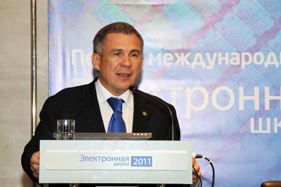
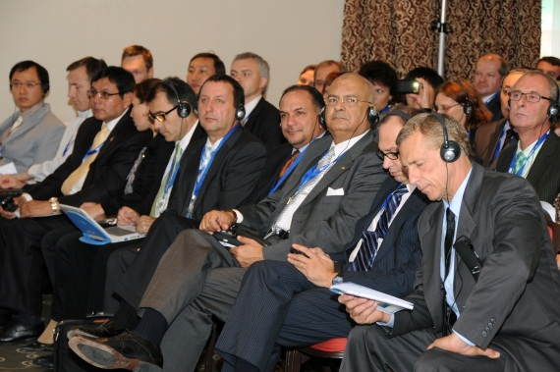
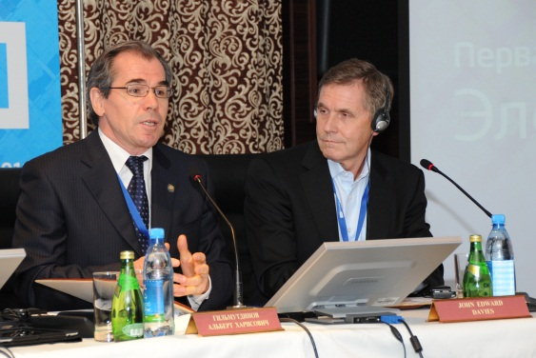
Первая международная конференция «Электронная школа – 2011» Казань, 15-16 сентября 2011 года
Итоги 2011 года
Участники: 16 стран мира
350 человек 38 регионов РФ

Slide 27
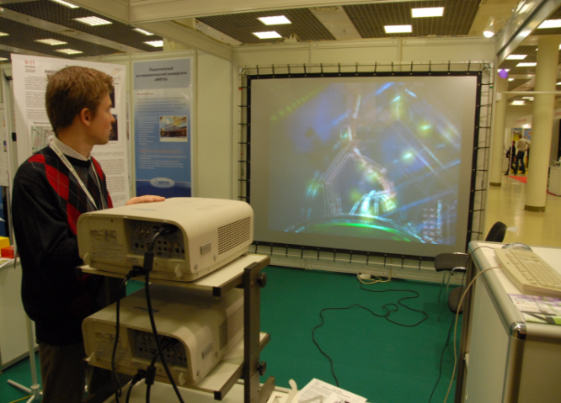
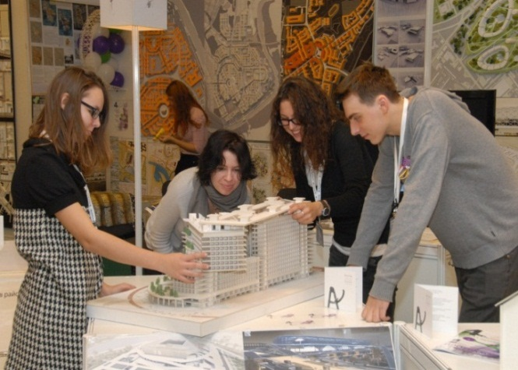
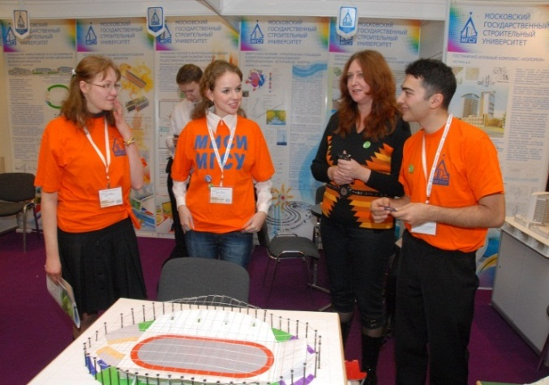
Итоги 2011 года
Первый Всероссийский Фестиваль науки
в г. Казани 20-22 апреля 2011 года
Более 30 000 участников - школьников и студентов
15 площадок
Публичные лекции ведущих ученых страны
Notes:
27

Slide 28
Итоги 2011 года
Управление образованием
Новая структура министерства
Обновленная сеть ИМЦ
Советы: учителей, директоров, родителей, учеников
Обновление Института развития образования
Ежегодный аналитический доклад «Система образования РТ»

Slide 29
Задачи 2012 года
Технологии
Проект «Школа после уроков»
Школьная исследовательская лаборатория
Технологическая база школы
«Здоровье моей школы»
Школьная 3D лаборатория
Оснащение спортивным оборудованием

Slide 30
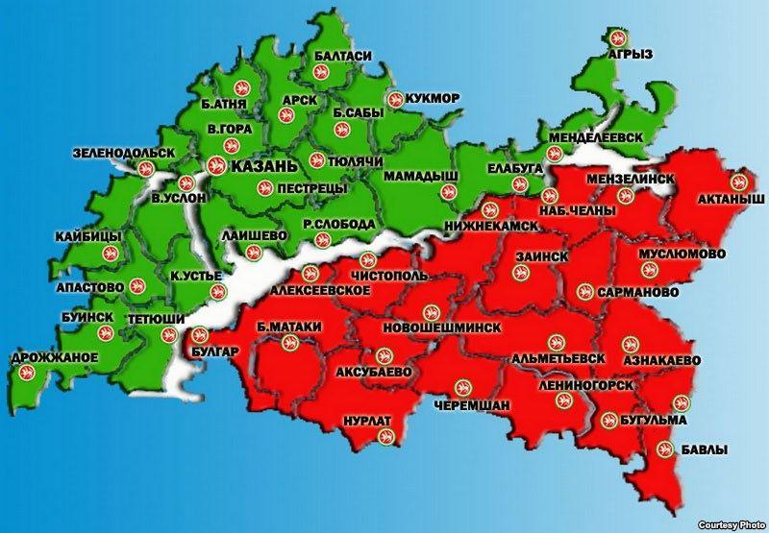
«Здоровье моей школы»
Экологический мониторинг территории школы:
Почва
Вода
Воздух

Slide 31
Итоги 2011 года
Инфраструктура
1. Модернизация существующей ___инфраструктуры
2. Создание новых элементов

Slide 32
Итоги 2011 года
Модернизация существующей инфраструктуры
Создана сеть из 521 базовой школы
Число школьных автобусов увеличилось на 208 единиц и составило 609
По 710 школьным маршрутам подвозится 19146 детей

Slide 33
Итоги 2011 года
Новые элементы инфраструктуры
Гуманитарная гимназия-интернат для одаренных детей в Актанышском районе
Школы – участники Сингапурского проекта - 8
Школа «Сколково»
Школы Intel - 5
Школы Smart - 2
Школы Роснано
Школы Microsoft
Международная школа в ОЭЗ «Алабуга»
в работе

Slide 34
Задачи 2012 года
Инфраструктура
Программа капитального ремонта школ:
153 школы
1 млрд. 548 млн. рублей
Программа «Доступная среда»:
35 школ
83,7 млн. рублей
Строительство IT-лицея в Деревне Универсиады
Реорганизация сети подведомственных учреждений

Slide 35
Стратегия развития образования в Республике Татарстан на 2010-2015 годы «КИЛӘЧӘК» - «Будущее»
Учитель. Технологии. Инфраструктура
Новое качество образования

Slide 36
Итоги 2011 года
Система мониторинга качества образования в РТ:
Тестирование 4, 6, 8, 10 классов
ГИА – 9 класс
ЕГЭ – 11 класс

Slide 37
Итоги 2011 года
Выпускники 11 классов, не преодолевшие
минимальный порог ЕГЭ, %

Slide 38
Средний балл ЕГЭ
Итоги 2011 года

Slide 39
Итоги 2011 года
Победители и призеры
Всероссийской предметной олимпиады по РТ
75
59
58
2009
2010
2011

Slide 40
Итоги 2011 года
Победители и призеры всероссийской предметной олимпиады

Slide 41
Итоги 2011 года
«Стобалльники» РТ
102
73
При 10% снижении количества выпускников ежегодно
46
2009 г.
2010г.
2011г.

Slide 42
Итоги 2011 года
Результаты опроса в сфере образования
Показатель: «Удовлетворенность населения качеством общего образования»
За два года Республика Татарстан в федеральном рейтинге поднялась с 37 на 5 место (73,7%)

Slide 43
Итоги 2011 года
Профессиональное образование
Переход на новые стандарты
2. Формирование образовательных кластеров
3. Нефтехимический кластер

Slide 44
Переход на образовательные стандарты третьего поколения
Итоги 2011 года
- двухуровневая система подготовки кадров
- компетентностный подход к результатам освоения
основных образовательных программ
- расширение свободы образовательных учреждений
в части разработки образовательных программ
- участие работодателей в разработке
образовательных программ

Slide 45
Итоги 2011 года
Формирование образовательных кластеров
Сформированы 14 образовательных кластеров
Кластер на базе НИУ «КГТУ – КХТИ» стал победителем ФЦПРО по направлению «Нефтехимия»

Slide 46
Федеральная поддержка на реализацию всех 4-х проектов в рамках ФЦПРО
Итоги 2011 года
«Детский сад»
«Новая школа»
«Социализация детей»
«Профессиональное образование»

Slide 47
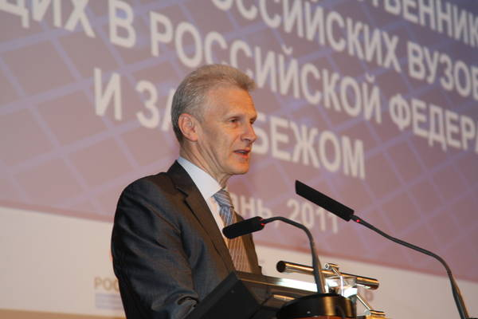
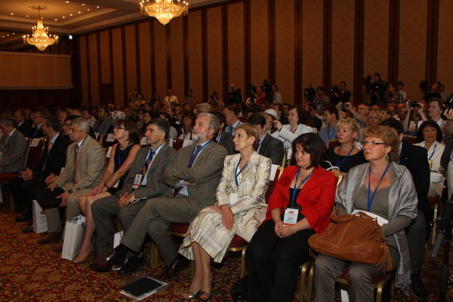
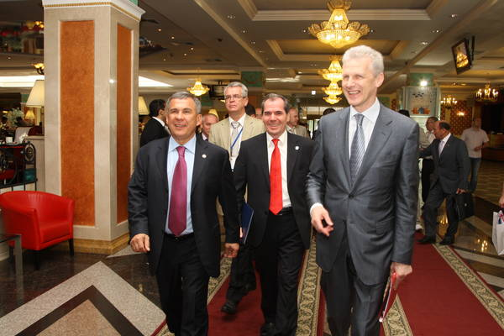
Всемирный Конгресс соотечественников, выпускников российских вузов, работающих за рубежом
Итоги 2011 года
150 исследователей из ведущих международных образовательных и научных центров мира

Slide 48
Задачи 2012 года
Профессиональное образование
Формирование новой системы целевой контрактной подготовки
Разработка профессиональных стандартов и сертификация квалификаций
Модернизация Программы «Алгарыш»
Развитие корпоративного образования
Кадры для Универсиады
Гильмутдинов Альберт Харисович министр образования и науки Республики Татарстан

Slide 51
Итоги 2011 года: Впервые
100% детей в возрасте от 3 лет обеспечены местами в ДОУ
«Электронный детский сад»
Сеть «электронных школ»; «Электронное образование»
Заработная плата учителей превысила среднюю по экономике республики
Грантовые проекты для педагогических кадров
Фронтальное тестирование 4, 6, 8, 10 классов
ГЧП в образовании
Сингапурский проект
Обучение всех учителей английскому языку

Slide 52
Приоритеты 2012 года
Развитие действующих проектов
Новые направления:
Капитальный ремонт школ
Обновление системы подготовки и повышения квалификации педагогических кадров
«Школа после уроков»
Проект «International medical school Europe»

Slide 53
Указом Президента Республики Татарстан 2012 год объявлен
Годом историко-культурного наследия
Республики Татарстан

